Slide 1

Título del proyecto: Sistema de Seguimiento Profesional de Egresados
Carrera: Desarrollo de Software
Institución: Instituto Superior Universitario Sucre
Proponente: Grace Barragan
Tutor: Ing. Miguel Naranjo
Período: 2025-I

Slide 2



Introducción
Importancia de mantener vínculo activo con egresados para mejorar calidad educativa.
Necesidad de conocer el desarrollo profesional postgrado.
La retroalimentación de egresados fortalece la pertinencia de la oferta académica.

Slide 3


Problema
Falta de un sistema adecuado para seguimiento limita la evaluación institucional.
Dificultad para actualizar planes de estudio sin información real y actualizada.
La ausencia de datos confiables dificulta la toma de decisiones estratégicas.

Slide 4
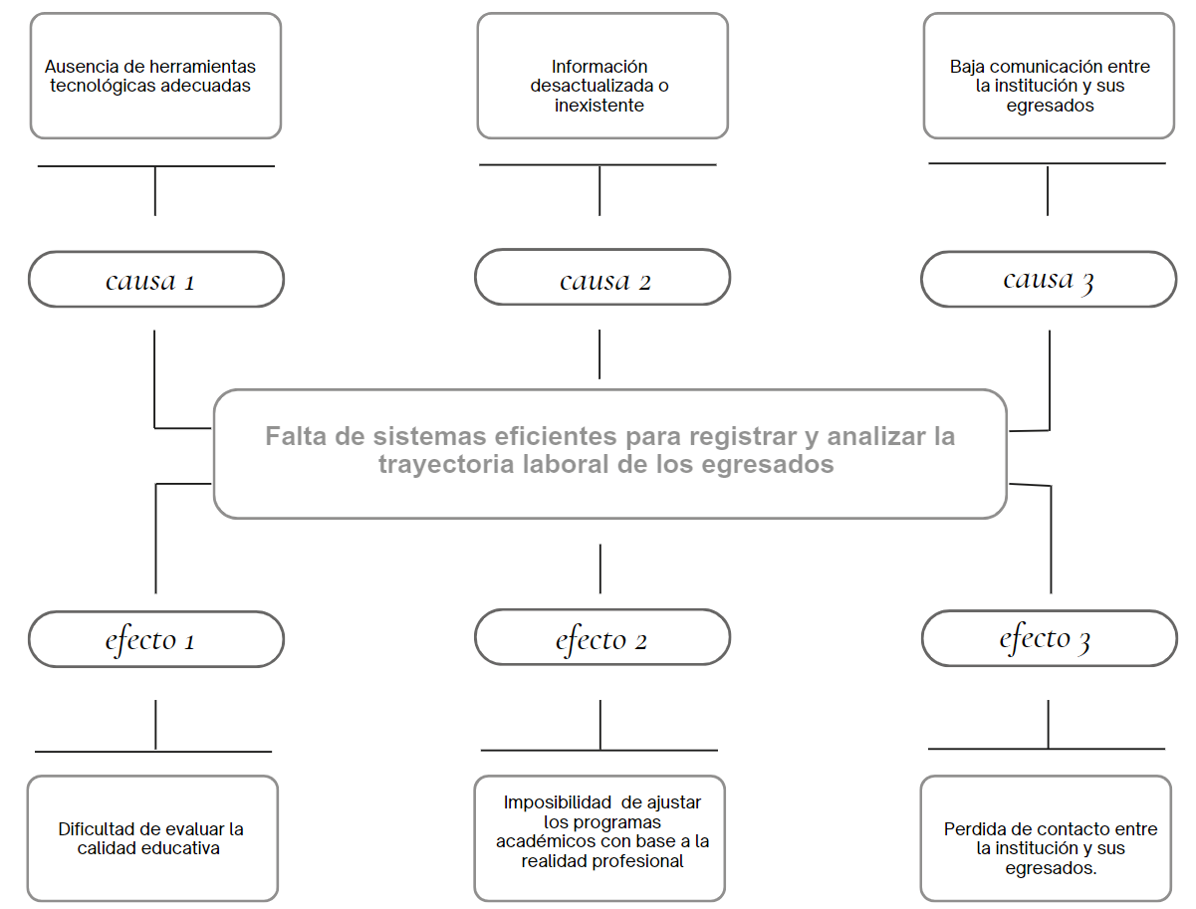
Árbol de Problemas

Slide 5


Objetivo General
Objetivos Específicos
Levantar y documentar requerimientos funcionales y no funcionales.
Diseñar la arquitectura y modelo de datos del sistema.
Implementar los módulos clave: autenticación, perfiles, encuestas, dashboard, mensajería.
Realizar pruebas de funcionalidad, seguridad y rendimiento.
Desarrollar una aplicación web funcional, segura y fácil de usar para registrar y analizar la trayectoria profesional de los egresados de la carrera de Desarrollo de Software.

Slide 6
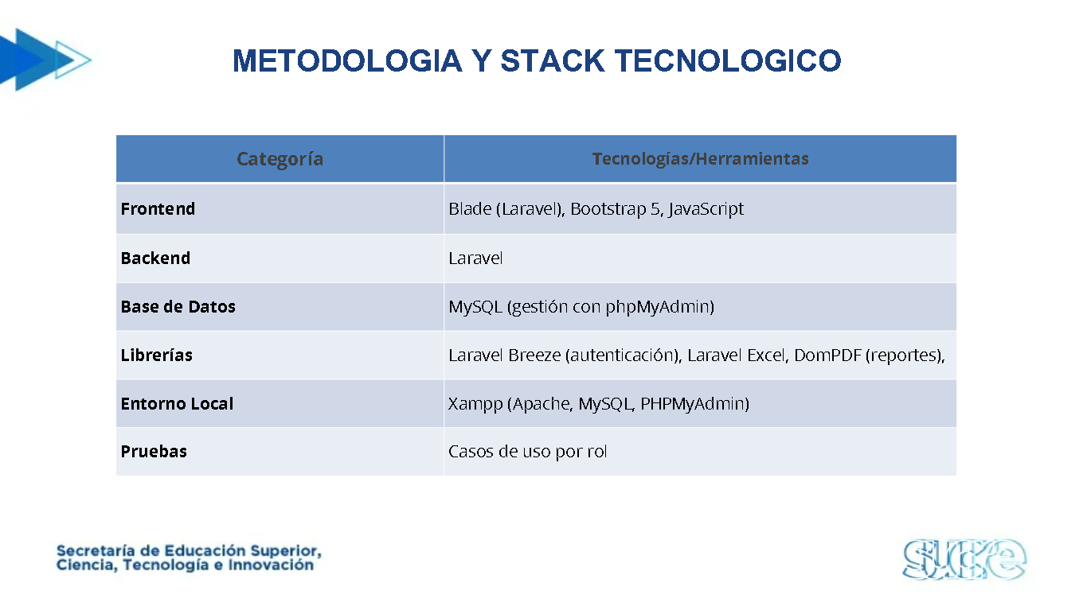
METODOLOGIA Y STACK TECNOLOGICO

Slide 7
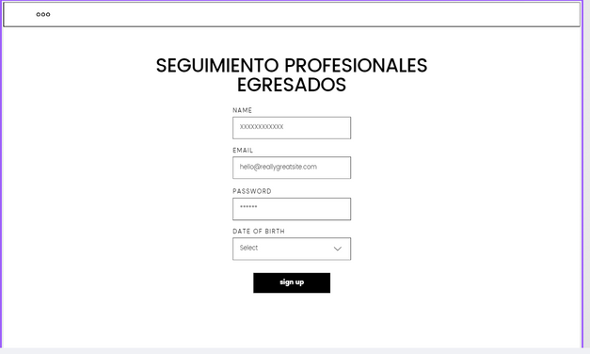
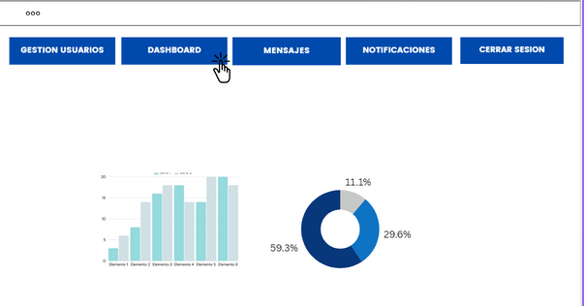
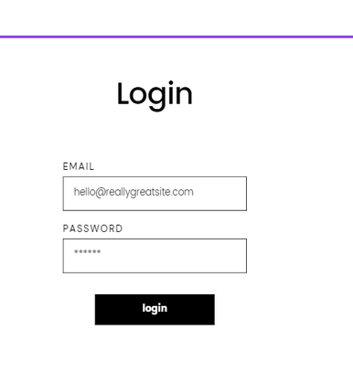
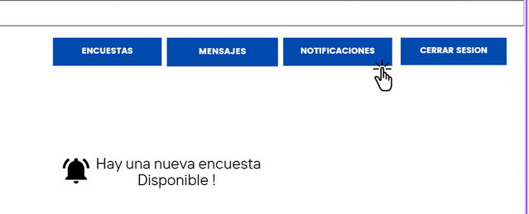
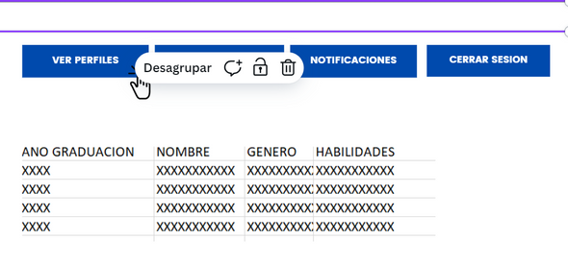
METODOLOGIA
ADDIE es un método que ayuda a crear proyectos paso a paso, con cinco fases: Análisis, Diseño, Desarrollo, Implementación y Evaluación. Así se asegura que el proyecto cumpla con lo que se necesita
Diseño;
WIREFRAMES
A
Análisis
INICIO
PANEL ADMIN
D
Diseño
D
Desarrollo
EGRESADO
EMPLEADOR
I
Implementación
E
Evaluación

Slide 8
FUNCIONALIDADES PRINCIPALES
Requisitos Funcionales
Autenticación y Roles
Registro y login seguro
Roles: Administrador, Egresado, Empleador.
Recuperación de contraseña vía email.
Gestión de Perfiles
Actualización de datos laborales.
Subida de CV (PDF) y enlace de portafolio.
Selección de habilidades técnicas.
Búsqueda avanzada por cohorte, género, sector.
Sistema de Encuestas
Creación de encuestas por parte del admin.
Preguntas de tipo: opción múltiple, escala 1–5.
Visualización de resultados en gráficos.
Dashboard Interactivo
Gráfico de barras: empleabilidad por cohorte.
Tabla: salarios promedio por rol técnico.
Gráfico de barra: sectores laborales .
Comunicación Interna
Mensajes entre egresados y administradores.
Notificaciones para actualizacion de Datos
Alerta de nuevas encuesta
Panel de Administración
Gestión de encuestas, usuarios y reportes.
Exportación de datos en PDF y Excel.
Gestion de Usuarios (bloqueo/activacion)

Slide 9
Requisitos No Funcionales
Seguridad: encriptación bcrypt, validaciones de sesiones, protección contra ataques.
Rendimiento: consultas optimizadas, paginación, tiempos de carga mínimos.
Usabilidad: Guia Interactiva para primeros usuarios
Compatibilidad: soporte para dispositivos móviles y navegadores modernos.
Mantenibilidad: arquitectura MVC, código modular y documentado.

Slide 10
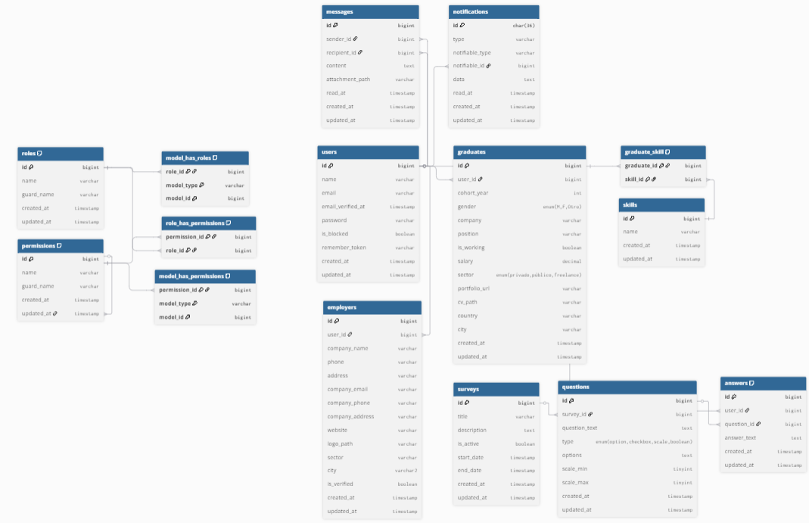

Slide 11

Conclusiones
El sistema fortalece el vínculo entre la institución y sus egresados.
Permite obtener datos reales sobre la inserción laboral de los titulados.
Facilita mejoras continuas en los planes de estudio basadas en evidencia.
Recomendaciones
Promover el uso del sistema entre egresados para mantener el vínculo activo.
Monitorear y analizar periódicamente los datos recopilados.
Utilizar la información del sistema para ajustar los contenidos académicos.

Slide 12

GRACIAS

